Slide 1
МКУ «Пермский центр бизнеса»
инструкция по применению модельных бизнес-планов бизнес-навигатора МСП
navigator.smbn.ru

Slide 2
Специфика модельных бизнес-планов
Разработаны на основе официальных статистических данных, в том числе данных о средней заработной плате, налогах, других обязательных платежах, с учетом специфики конкретного территориального района города размещения бизнеса
Параметры и виды наиболее востребованных бизнесов выбраны совместно с деловыми объединениями предпринимателей. Виды поддержки бизнеса проработаны с банками, организациями инфраструктуры поддержки бизнеса, государственными органами и местными властями
В Бизнес-навигаторе МСП доступно 113 видов бизнеса
Мобильное приложение "Бизнес-навигатор МСП" для расчета и скачивания бизнес-планов
Разработчик сайта – АО «Корпорация «МСП»

Slide 3
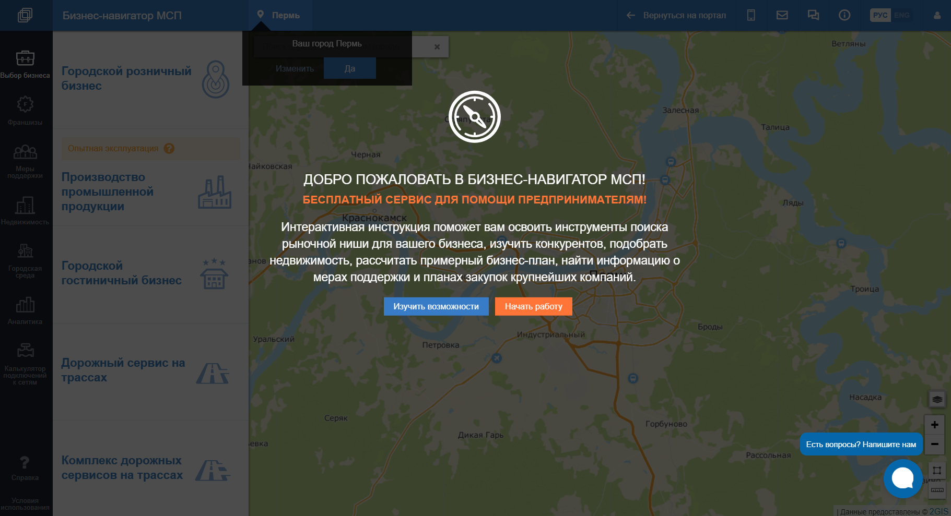
Шаг 1. Заходим на портал navigator.smbn.ru
Notes:
С 01.01.2019 МКУ «Пермский центр бизнеса» является организатором ярмарочных мероприятий на территории города Перми. В течение первого полугодия 2019 года было проведено 11 ярмарок (41 ярмарочный день). Во втором полугодии запланировано 91 ярмарка (314 ярмарочных дней), 46 из которых уже проведены (164 ярмарочных дня).

Slide 4
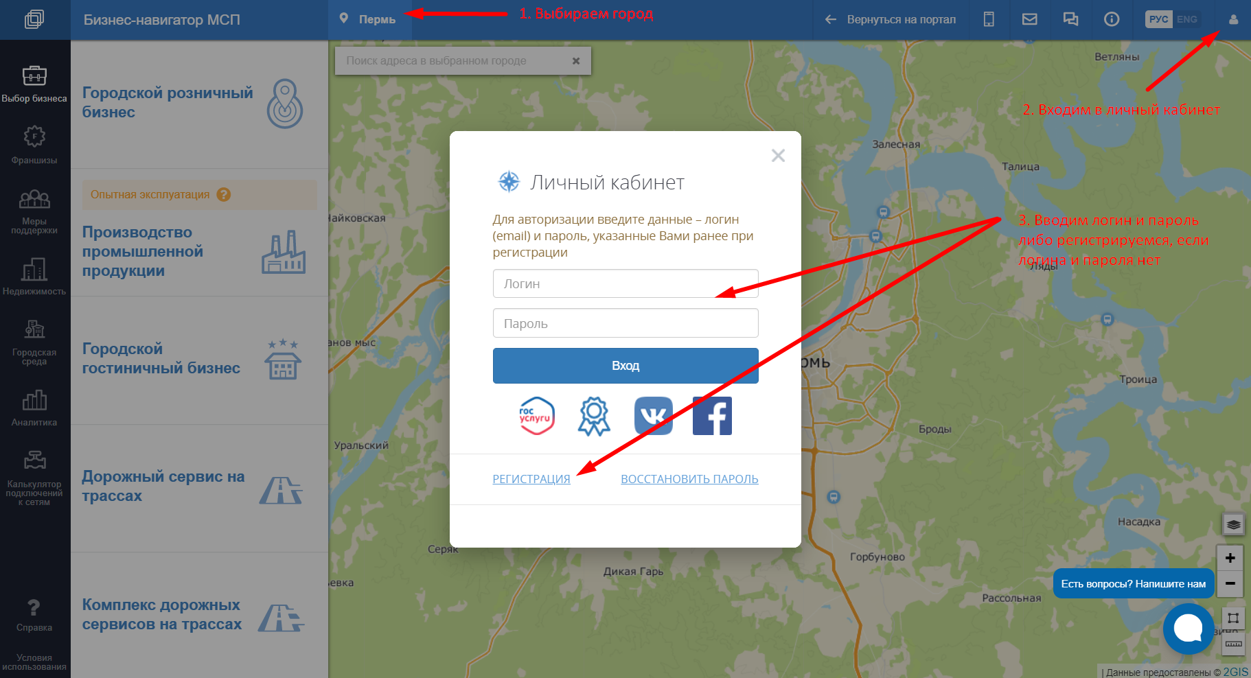
Шаг 2. Регистрация на портале

Slide 5
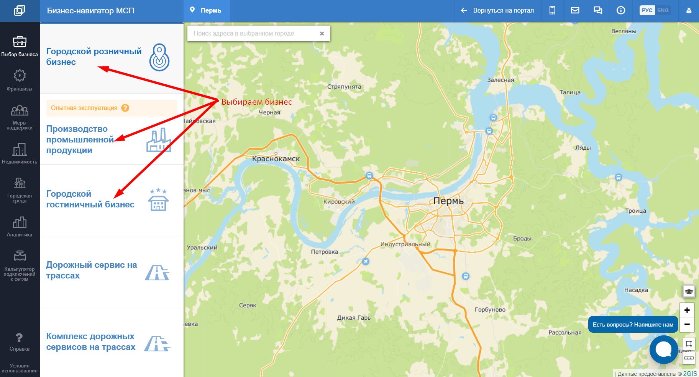
Шаг 3. Выбираем тип бизнеса

Slide 6
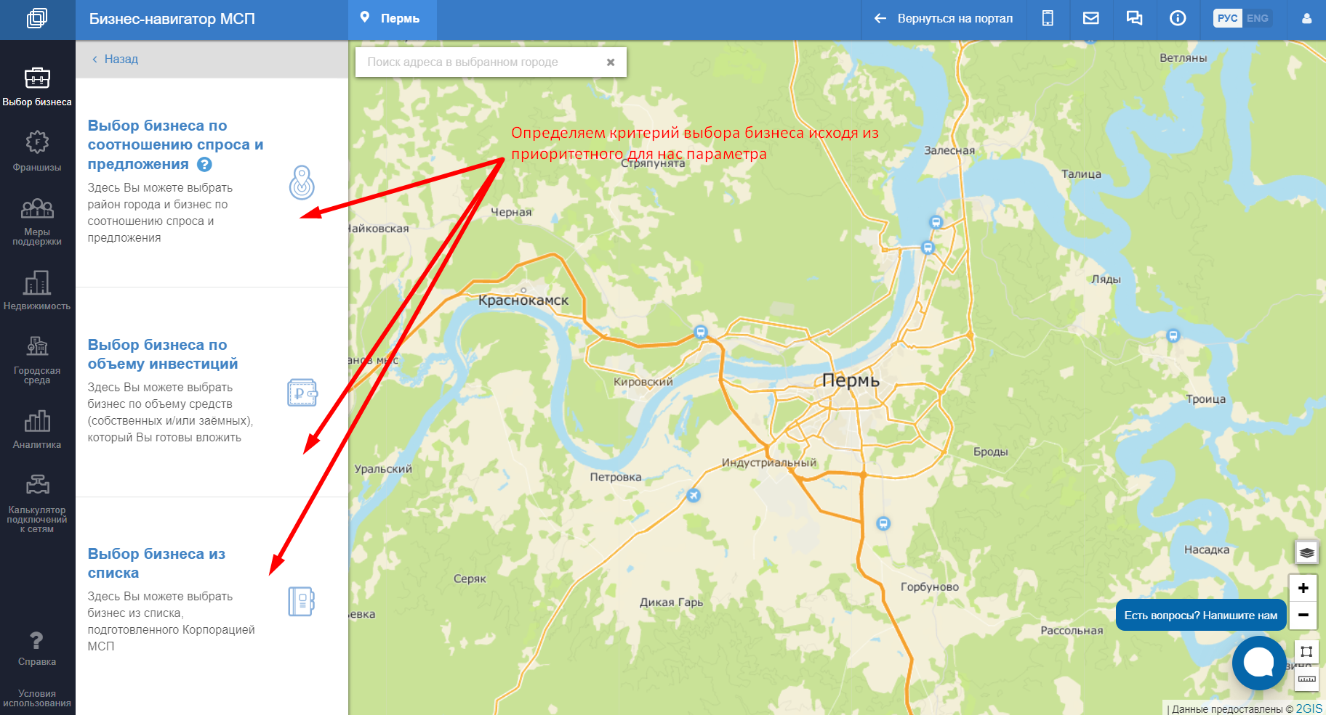
Шаг 4. Выбираем критерий

Slide 7
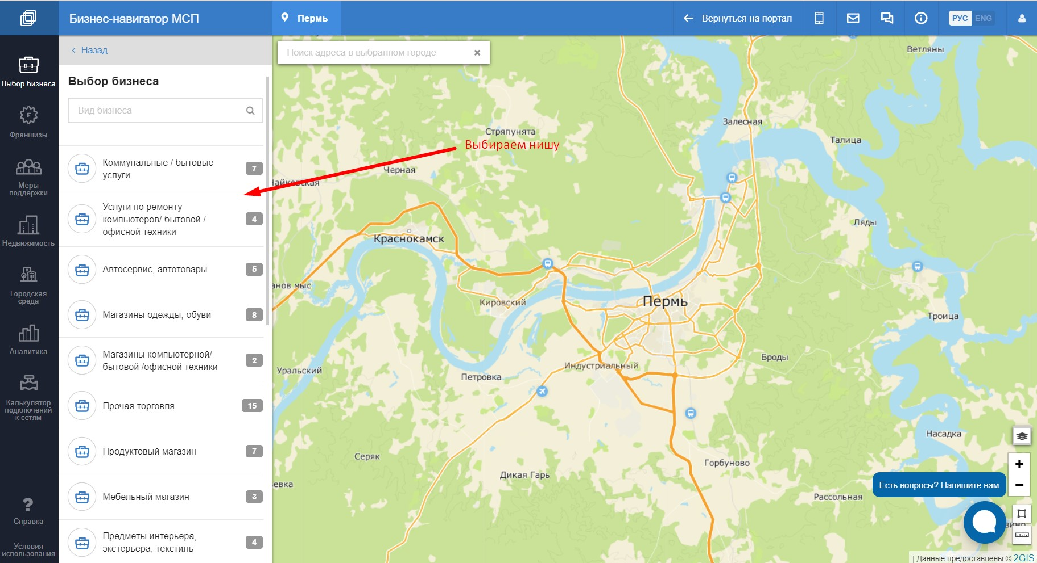
Шаг 5. Выбираем нишу

Slide 8
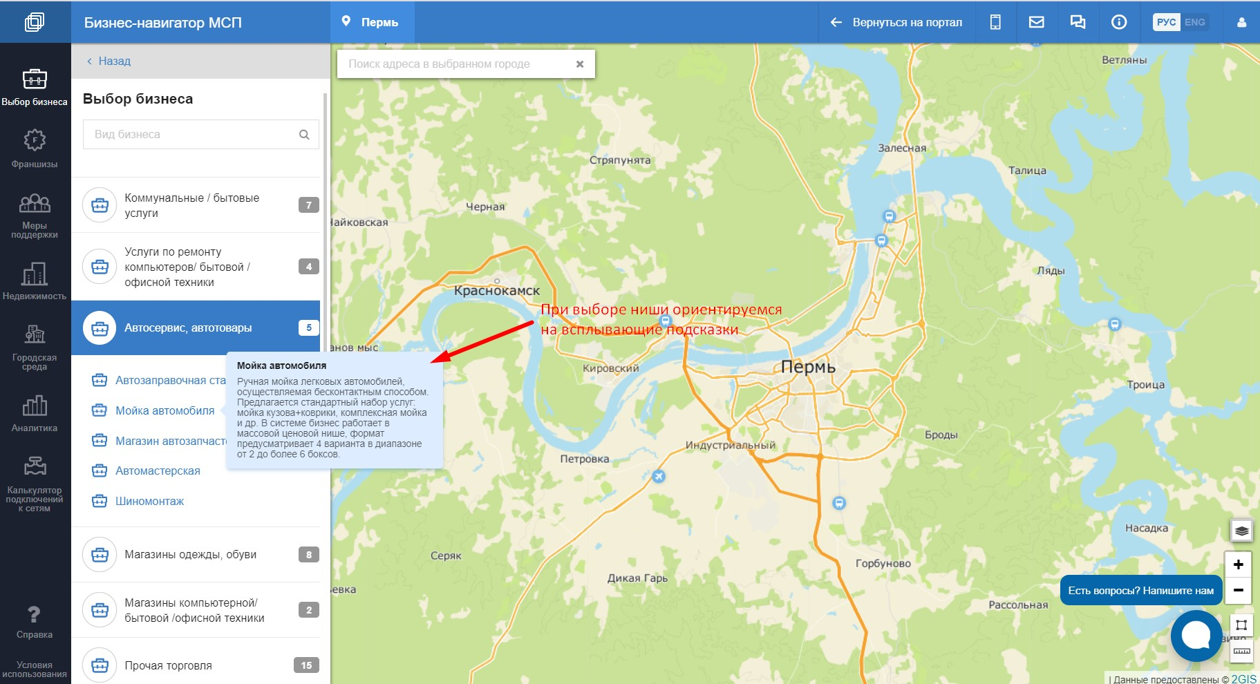
Шаг 6. В случае вопросов смотрим на подсказки

Slide 9
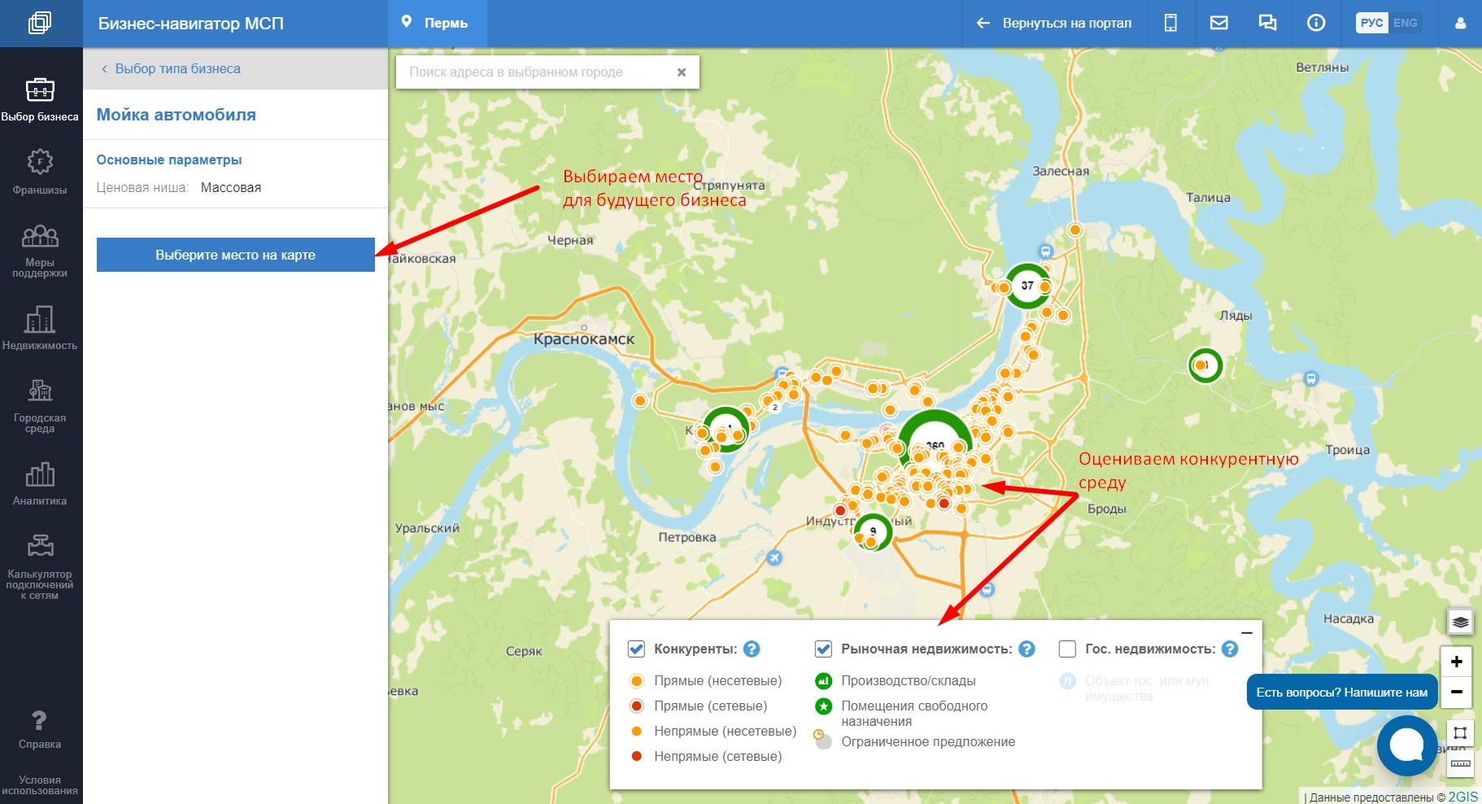
Шаг 7. Выбираем место для бизнеса

Slide 10
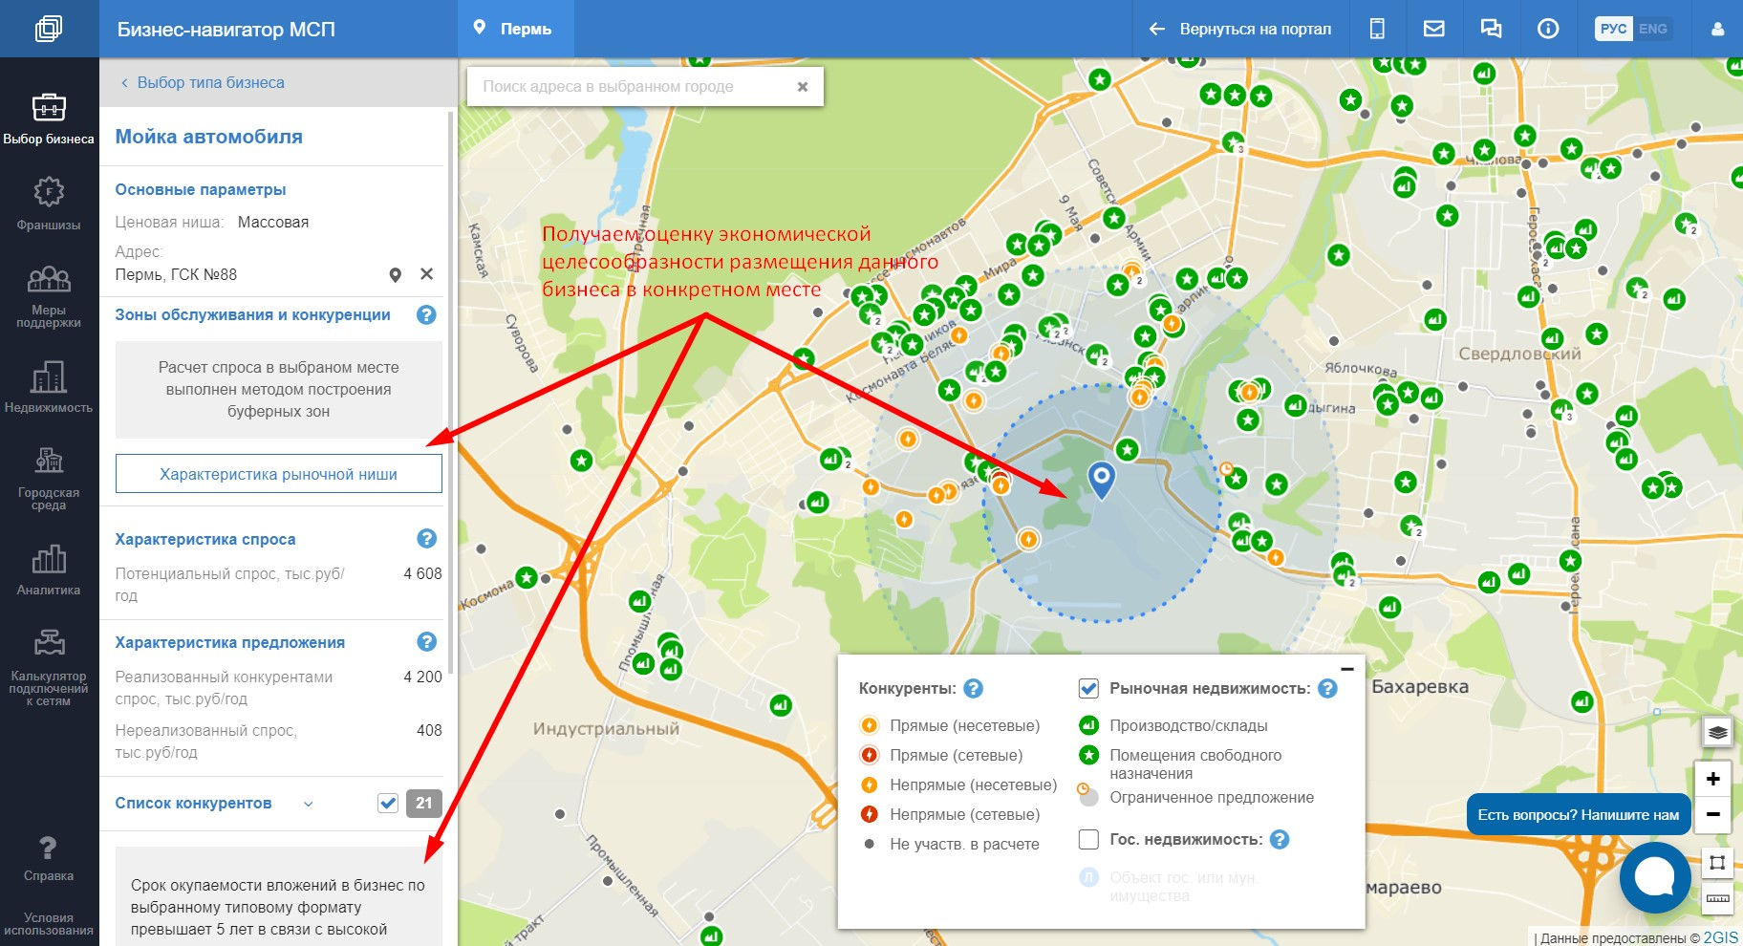
Шаг 8. Получаем оценку целесообразности

Slide 11
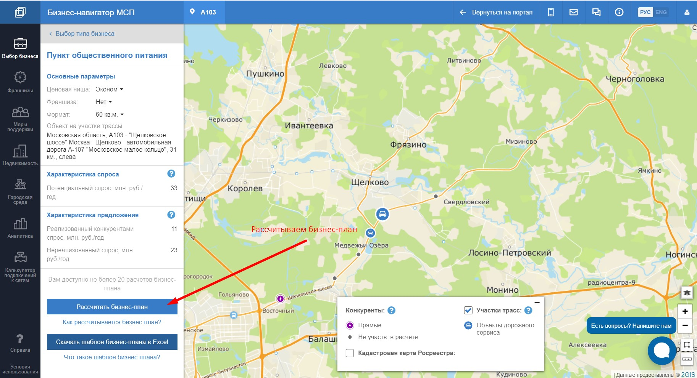
Шаг 9. Рассчитываем бизнес-план

Slide 12
За 2019 год МКУ «Пермский центр бизнеса» была оказана консультационная поддержка более 250 СМСП в вопросе по применению модельных бизнес-планов

